Slide 1
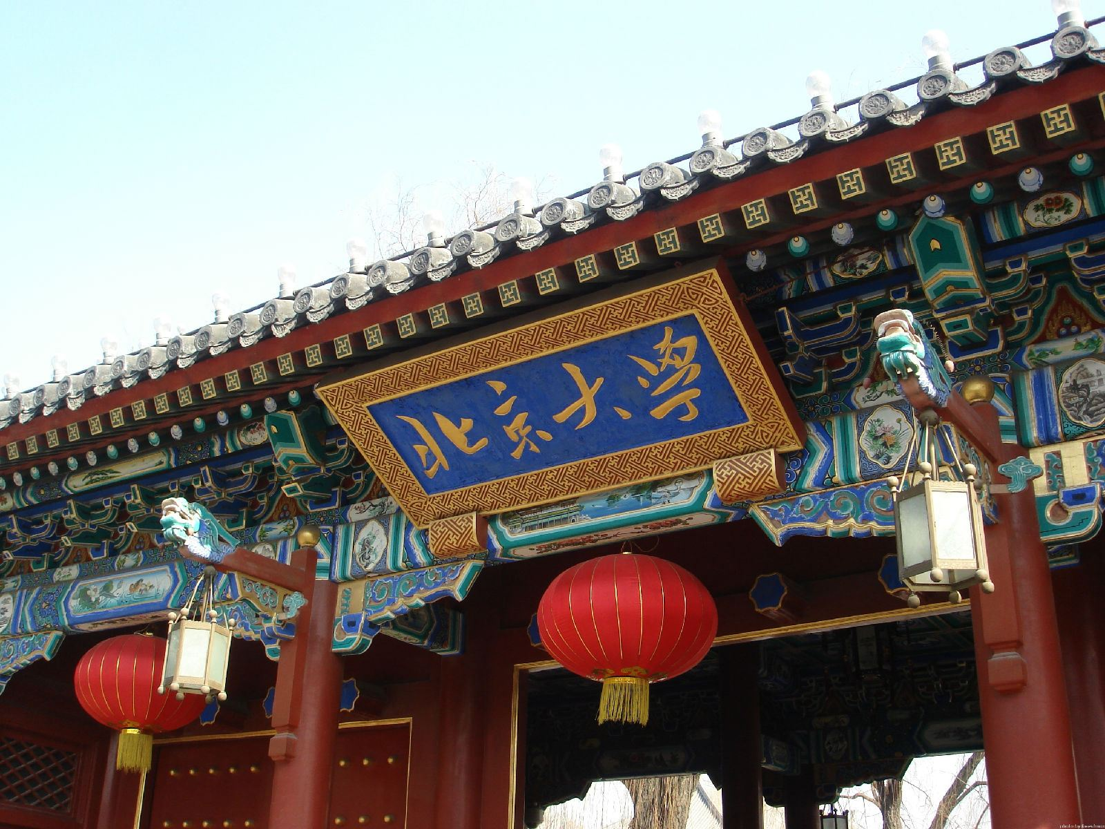
大模型幻觉触发与缓解算法设计
制作人：晨星

Slide 2
01
大模型幻觉触发方案设计

Slide 3
大模型幻觉介绍
大模型出现幻觉，简而言之就是“胡说八道”，指的是模型生成的内容与现实世界事实或用户输入不一致的现象或是没有意义。
事实性幻觉
忠实性幻觉
是指模型生成的内容与可验证的现实世界事实不一致。比如问模型“第一个在月球上行走的人是谁？”，模型回复“Charles Lindbergh在1951年月球先驱任务中第一个登上月球”。实际上，第一个登上月球的人是Neil Armstrong。
是指模型生成的内容与用户的指令或上下文不一致。
比如让模型总结今年10月的新闻，结果模型却在说2006年10月的事。
Notes:
事实性幻觉又可以分为事实不一致（与现实世界信息相矛盾）和事实捏造（压根没有，无法根据现实信息验证）。
忠实性幻觉也可以细分，分为指令不一致（输出偏离用户指令）、上下文不一致（输出与上下文信息不符）、逻辑不一致三类（推理步骤以及与最终答案之间的不一致）。

Slide 4
大模型幻觉来源
大模型幻觉的来源可以从数据、训练过程以及推理三个角度来分析
数据
这其中就包括数据缺陷、数据中捕获的事实知识的利用率较低。
训练
主要是预训练阶段（大模型学习通用表示并获取世界知识）、对齐阶段（微调大模型使其更好地与人类偏好一致）两个阶段产生问题。
推理
固有的抽样随机性：在生成内容时根据概率随机生成。
不完美的解码表示：上下文关注不足（过度关注相邻文本而忽视了源上下文）和softmax瓶颈（输出概率分布的表达能力受限）。
Notes:
1.数据
这其中就包括数据缺陷、数据中捕获的事实知识的利用率较低。
具体来说，数据缺陷分为错误信息和偏见（重复偏见、社会偏见），此外大模型也有知识边界，所以存在领域知识缺陷和过时的事实知识。
即便大模型吃掉了大量数据，也会在利用时出现问题。
大模型可能会过度依赖训练数据中的一些模式，如位置接近性、共现统计数据和相关文档计数，从而导致幻觉。比如说，如果训练数据中频繁共现“加拿大”和“多伦多”，那么大模型可能会错误地将多伦多识别为加拿大的首都。
此外，大模型还可能会出现长尾知识回忆不足、难以应对复杂推理的情况。
2.训练
预训练阶段可能会存在：
架构缺陷。基于前一个token预测下一个token，这种单向建模阻碍了模型捕获复杂的上下文关系的能力；自注意力模块存在缺陷，随着token长度增加，不同位置的注意力被稀释。
曝露偏差。训练策略也有缺陷，模型推理时依赖于自己生成的token进行后续预测，模型生成的错误token会在整个后续token中产生级联错误。
对齐阶段可能会存在：
能力错位。大模型内在能力与标注数据中描述的功能之间可能存在错位。当对齐数据需求超出这些预定义的能力边界时，大模型会被训练来生成超出其自身知识边界的内容，从而放大幻觉的风险。
信念错位。基于RLHF等的微调，使大模型的输出更符合人类偏好，但有时模型会倾向于迎合人类偏好，从而牺牲信息真实性。
3.推理

Slide 5
大模型幻觉触发解题过程
从大模型的架构来说，基于前一个token预测下一个token的形式，会使得模型给出的回复受到问题以及训练数据的影响很大。从这个角度来看，使用模型尽可能“没看见过”的问题能够让大模型在的一定程度上更多的输出幻觉。这也是我们解题思路的关键。
文本扰动与重构
随机噪声攻击
逻辑冲突攻击
同义词替换：使用 NLP 工具，根据词性精准替换句子中的核心词汇，确保生成的句子在语义上尽量不变。
句子结构扰动：基于句法分析，提取句子中的子句并随机重排，使句子结构发生改变。
让无意义的随机字符串诱导大模型产生预定义的幻觉输出。
通过在问题中随机加入一些无意义的符号比如”#$!”这些噪声信息，能够让大模型推理出现幻觉，因为训练数据都是清洗好的数据，模型不可能见过如此“奇怪”的问题
我们期望使用GPT2这样的大模型直接生成可能的带有逻辑冲突的问题，例如“李白在哪一年写下的红楼梦？”这样类似的逻辑冲突问题。但实际上生成的问题大部分不符合预期，语义也发生了较大改变，最终版本中未使用该方案。

Slide 6
大模型幻觉触发可能优化思路
实际上在本次比赛中，我们所使用的扰动规则主要基于同义词替换、句子结构变化和噪声注入，未来改进方向包括引入更强的生成模型和自动化优化策略。我们认为要想更好地完成这一任务，可以使用强化学习或者使用大模型进行微调生成幻觉语句。
在本次比赛中，我们的大模型幻觉触发算法在设计时没有从loss函数出发来设计优化过程，而是从结果导向手动调整一些参数，实际上使用强化学习等方法来自动优化loss函数是一个更好的选择。
此外，时间充足的话可以使用大模型来生成幻觉触发语句。可以从维基百科上收集一些常识性问题x，并将其输入到大模型中得到正确的回答y，接着替换句子的主谓宾去构造一个不存在的事实，最终可以得到构造的幻觉数据集。
使用这样的数据集去微调模型最终生成幻觉问题的效果，肯定能比我们直接使用大模型生成带有逻辑冲突的语句效果更好。

Slide 7
02
大模型幻觉缓解方案设计

Slide 8
大模型幻觉缓解
在本次比赛中，我们需要通过构建检索增强生成（RAG）与提示工程等技术手段从知识库中获取未知的信息并产生优质的回答
输入本内容
数据
训练
推理
1
2
3
收集高质量数据，进行数据清理。这是最有效的方式。
对于知识边界的问题，有两种流行方法。一种是知识编辑，直接编辑模型参数弥合知识差距。另一种通过检索增强生成（RAG）利用非参数知识源。
对于训练相关的幻觉：
可以对有缺陷的模型结构进行完善，例如完善预训练策略。
或者通过改进人类的偏好判断和引导，来减轻对齐错位的问题。
不完美的解码通常会导致模型输出偏离原始上下文。
增强大模型的解码能力的方法，一种是事实增强解码，一种是译后编辑解码。
现有工作可以总结为两类，包括上下文一致性和逻辑一致性。
Notes:
检索增强具体分为三种类型：一次性检索、迭代检索和事后检索。
一次性检索是将从单次检索中获得的外部知识直接预置到大模型的提示中；迭代检索允许在整个生成过程中不断收集知识；事后检索是基于检索的修订来完善大模型输出。

Slide 9
大模型幻觉缓解技术路线
我们认为解决该问题的关键在于以下三个方面：
上下文检索
提示词优化
批量处理
我们认为单句检索可能无法覆盖复杂查询的所有关键信息。
因此，我们设计了多句子检索方法：
1. 使用嵌入模型将查询和知识库句子向量化。
2. 通过矩阵运算计算相似度，并选取前 top_3 个相关句子。
3.拼接这些句子作为检索结果的上下文。
Prompt 是引导大模型生成高质量答案的关键。
提示设计需要引导模型利用检索到的上下文，生成准确且不引入幻觉的回答。我们认为prompt需要设计结构化提示，明确问题、上下文和回答要求：
1. 强调回答基于上下文。
2. 限制回答不引入上下文之外的信息
为应对多查询任务，减少运行时间，我们还需要批量化处理：
1. 批量向量化：利用嵌入模型一次性生成多个查询和知识库句子的向量表示。
2. 批量计算相似度：通过矩阵运算计算多个查询与知识库所有句子的相似度，避免循环调用模型，显著减少时间开销。
点击输入内容
点击输入内容

Slide 10
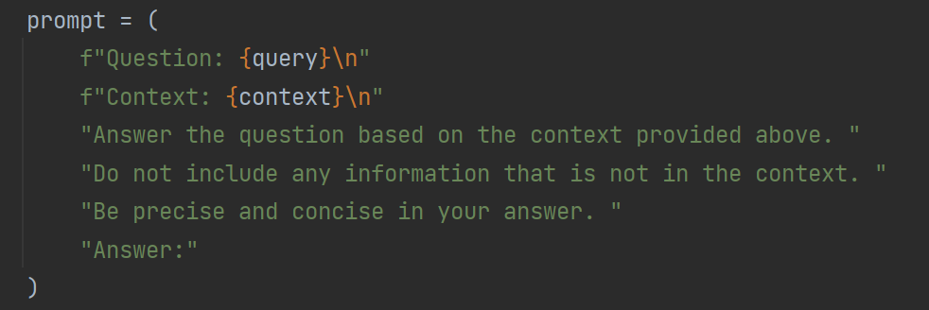
大模型幻觉缓解技术路线
我们认为解决该问题的关键在于以下三个方面：
上下文检索
提示词优化
批量处理
我们认为单句检索可能无法覆盖复杂查询的所有关键信息。
因此，我们设计了多句子检索方法：
1. 使用嵌入模型将查询和知识库句子向量化。
2. 通过矩阵运算计算相似度，并选取前 top_3 个相关句子。
3.拼接这些句子作为检索结果的上下文。
Prompt 是引导大模型生成高质量答案的关键。
提示设计需要引导模型利用检索到的上下文，生成准确且不引入幻觉的回答。我们认为prompt需要设计结构化提示，明确问题、上下文和回答要求：
1. 强调回答基于上下文。
2. 限制回答不引入上下文之外的信息
为应对多查询任务，减少运行时间，我们还需要批量化处理：
1. 批量向量化：利用嵌入模型一次性生成多个查询和知识库句子的向量表示。
2. 批量计算相似度：通过矩阵运算计算多个查询与知识库所有句子的相似度，避免循环调用模型，显著减少时间开销。
点击输入内容
点击输入内容

Slide 11
大模型幻觉缓解可能优化思路
在当前实现中，上下文检索是通过计算查询（问题）与知识库中每个句子的相似度来选取最相关的上下文（基于嵌入向量的余弦相似度）。虽然这种方法能够帮助找到与问题相关的知识，但它的效果受到以下线性相似度度量和缺乏语境理解的限制，可以从以下策略去改进：
使用更复杂的相似度度量：
除了基本的余弦相似度之外，可以尝试更为复杂的相似度度量，例如：
加权相似度：根据不同维度的语义特征对相似度加权（例如，实体相关性、关键词权重等）。
考虑上下文相关性：例如，使用句子内或段落内的上下文相似度，而不仅仅是查询与每个句子的相似度。
改进提示生成：
除了基本的余弦相似度之外，可以尝试更为复杂的相似度度量，例如：
动态提示生成：对于每一个查询，可以生成动态的提示，不仅仅是简单地将查询和上下文拼接。提示可以通过模型分析当前的语境，优化查询与上下文的结合方式。
引导式检索：通过对查询进行改写或引导，帮助模型理解应该从知识库中寻找哪些类型的信息。。
基于检索的神经网络方法：
在本次比赛中我们使用的是直接进行检索的方法，实际上可以采用
Retriever-Reader架构：
这种方法通过先用检索器（如 BM25 或 Dense Retriever）从知识库中选择相关文档，再通过读者（Reader，如BERT、T5）来理解和解答查询。这样，检索和理解是分步进行的，能够提高对长文本和复杂问题的处理能力。

